Slide 2
"A avaliação fornece as evidências necessárias para melhorar os programas e serviços e também contribui para que tanto os profissionais da biblioteca como os seus utilizadores compreendam e valorizem esses programas e serviços. Uma avaliação bem sucedida leva à reformulação dos programas e serviços existentes, bem como ao desenvolvimento de novos."
In Diretrizes da IFLA para a biblioteca escolar (p. 11, 2016).

Slide 3

Biblioteca Escolar da EB de Louro/Mouquim
1. º Período
  PB Rui Soares

Slide 4
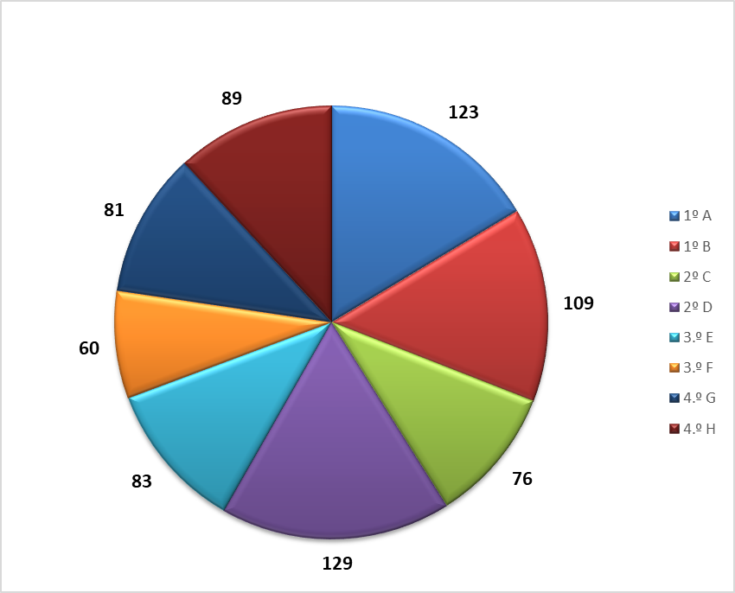
TOTAL EMPRÉSTIMOS DOMICILIÁRIOS: 750

Slide 5
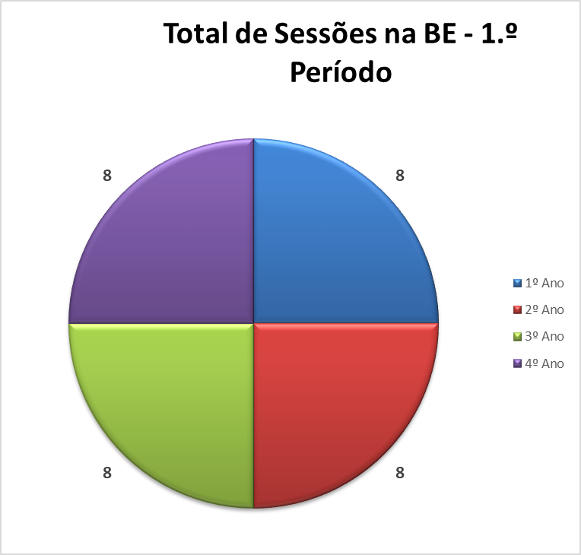

Slide 6
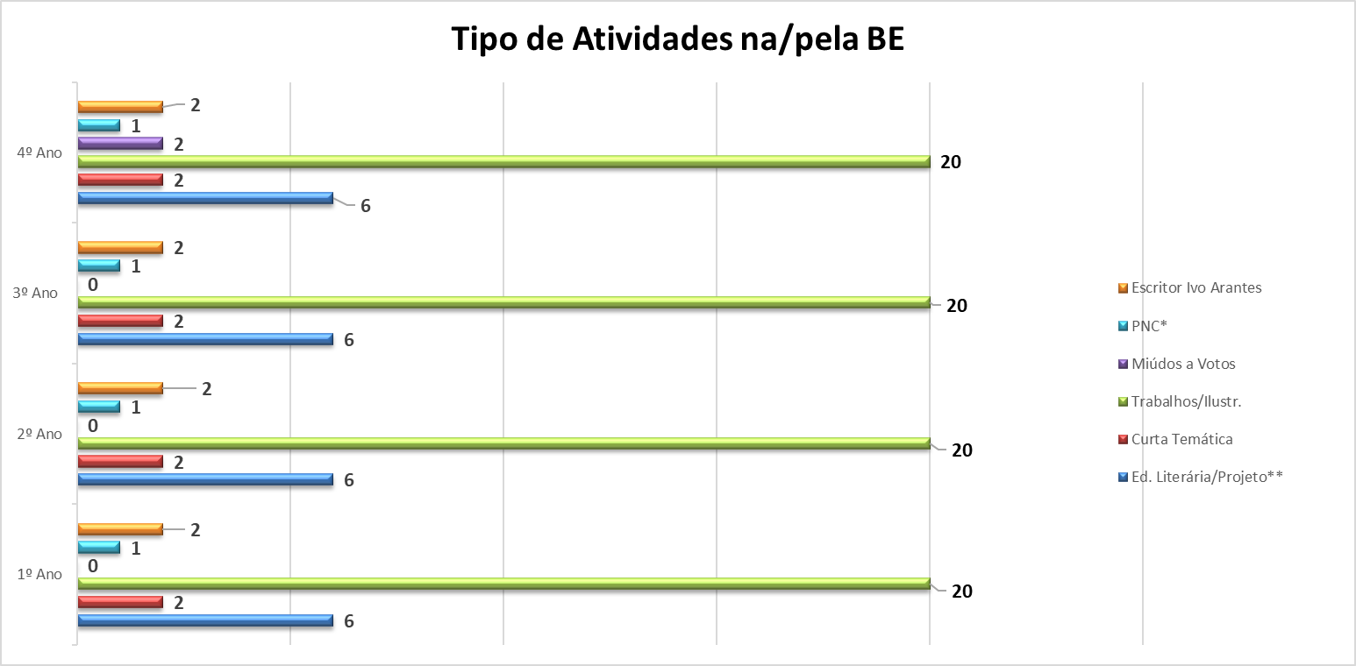

Slide 7
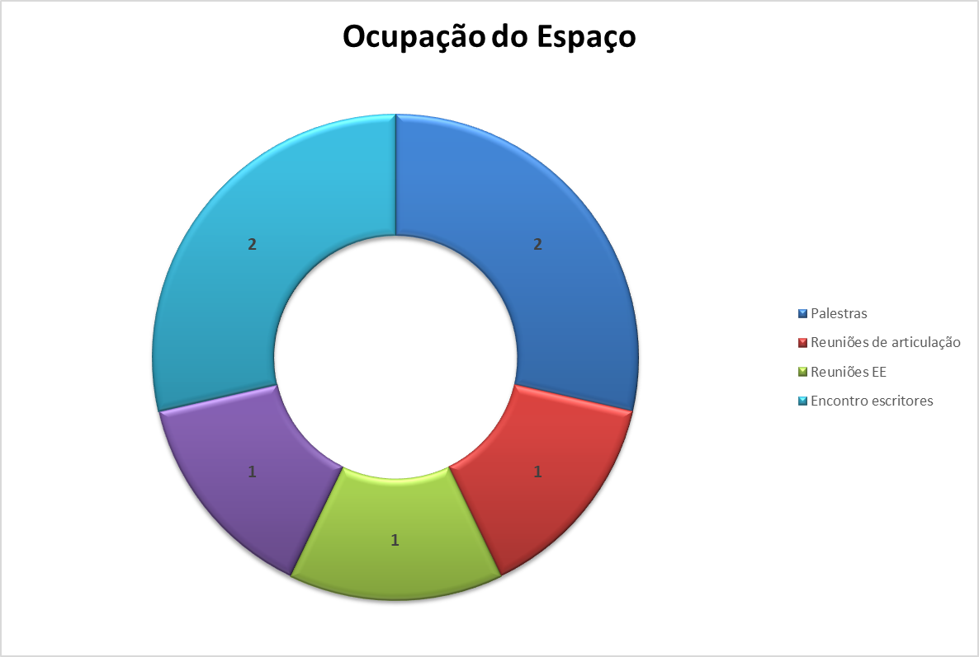

Slide 8
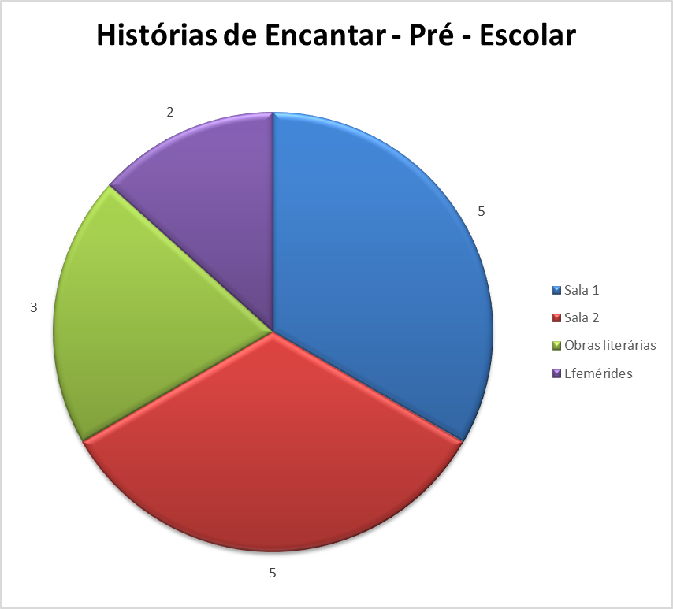

Slide 9
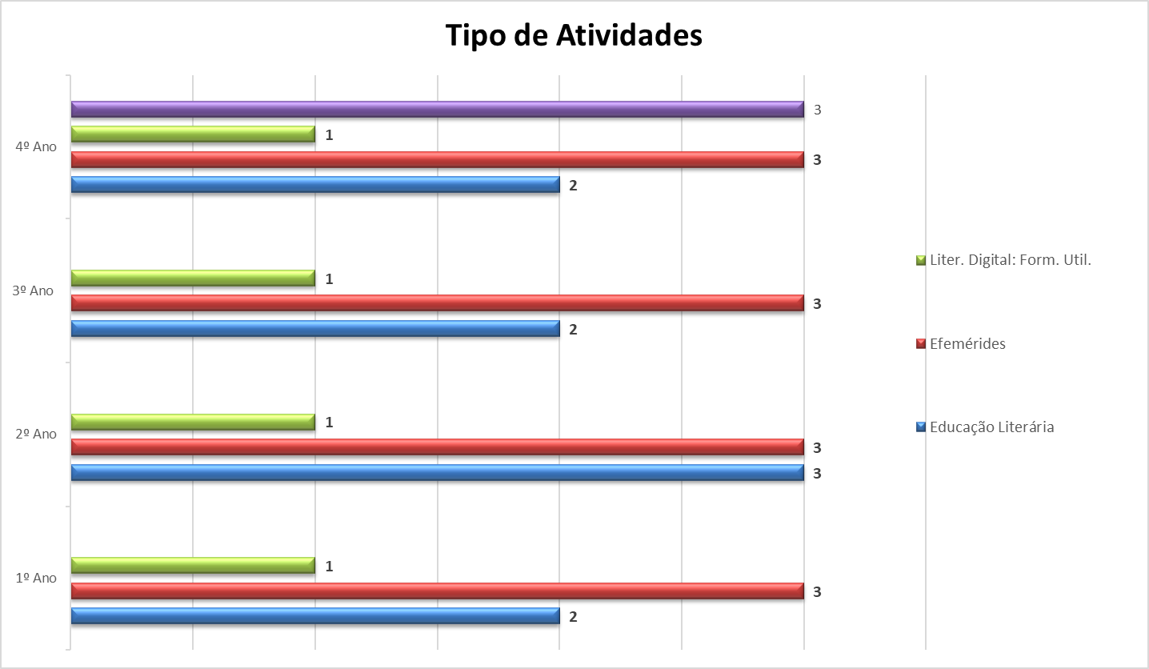

Slide 10
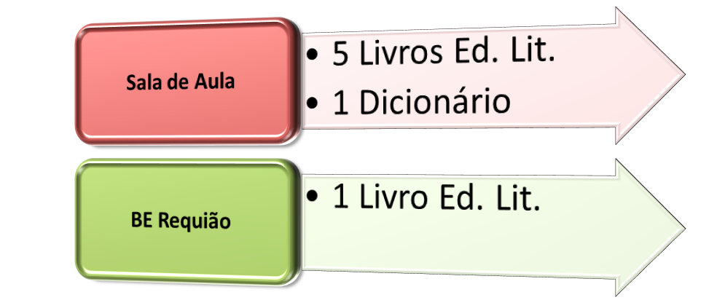
Fundo Documental em Movimento

Slide 11
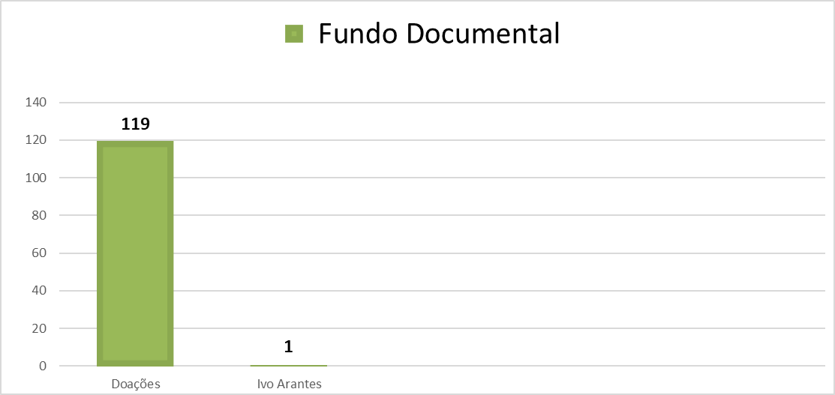

Slide 12

Biblioteca Escolar da EB de Requião
1. º Período
  PB Rui Soares

Slide 13
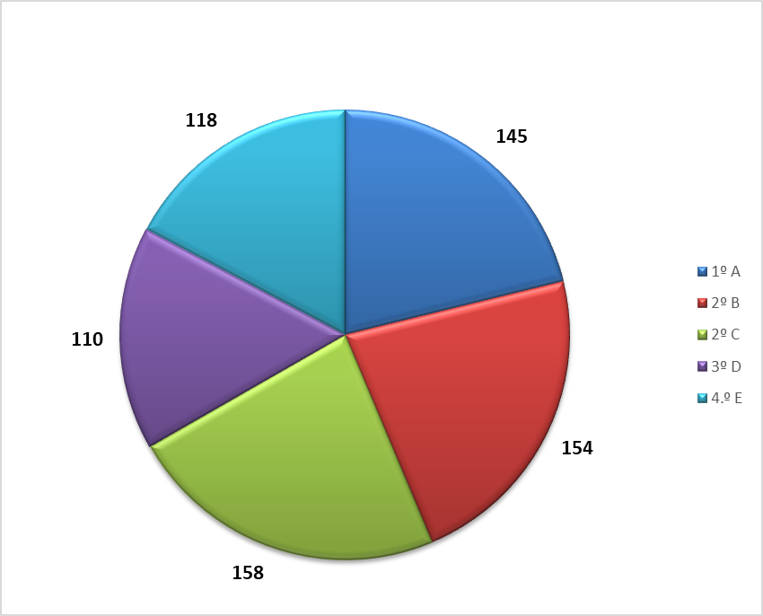
TOTAL EMPRÉSTIMOS DOMICILIÁRIOS: 685

Slide 14


Slide 15
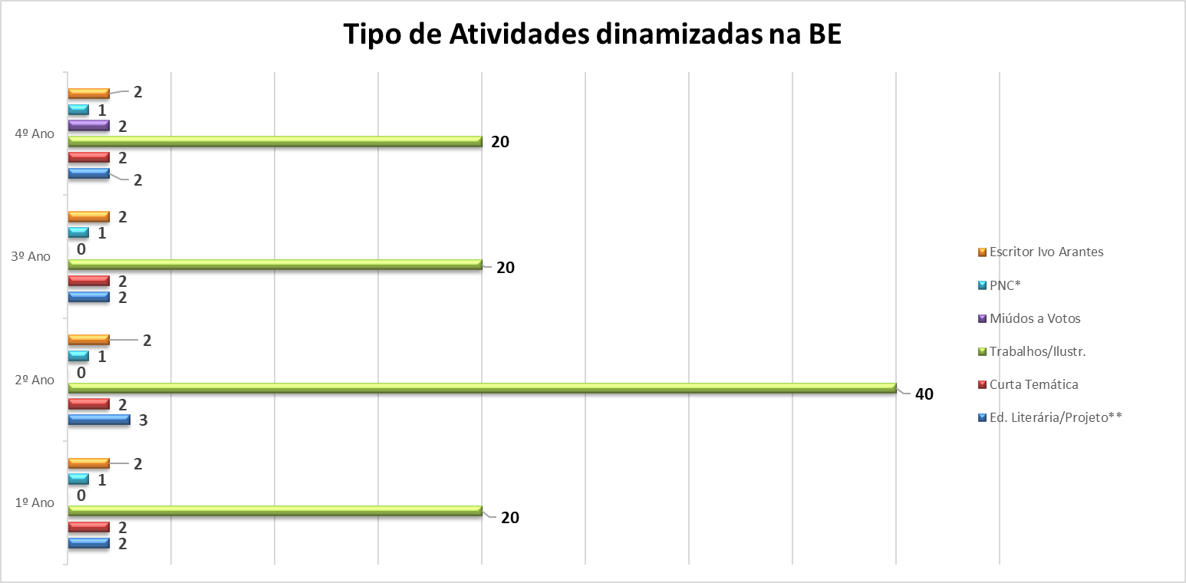

Slide 16
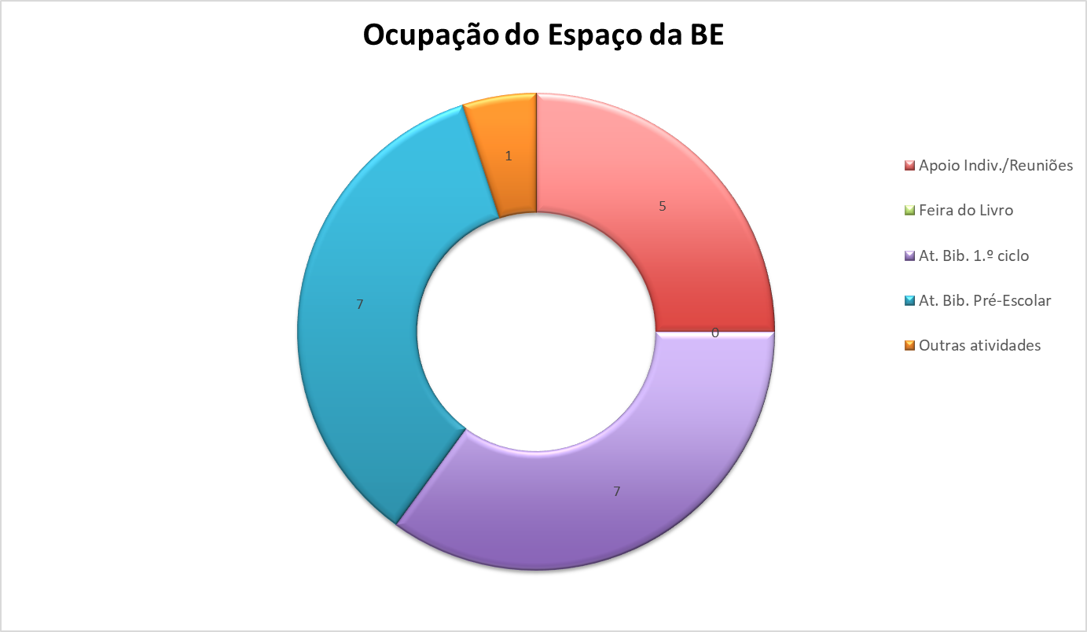
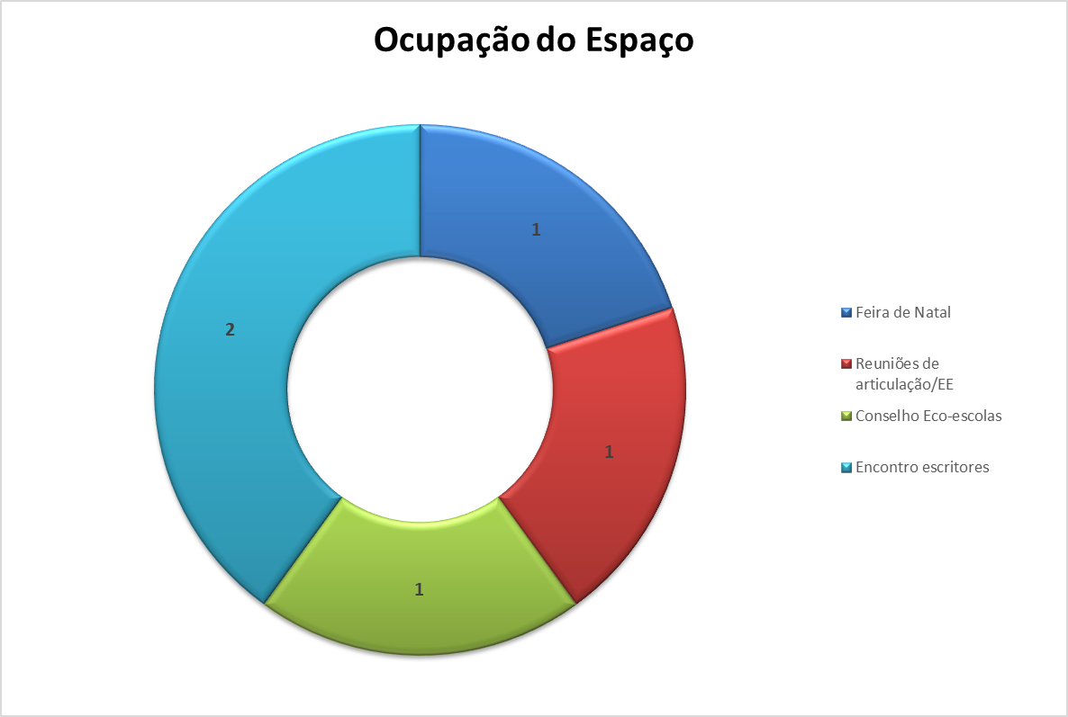

Slide 17
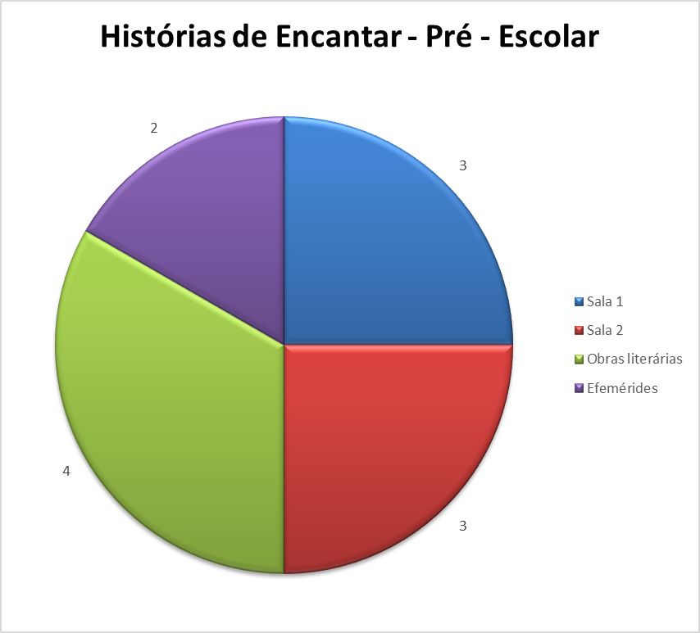

Slide 18
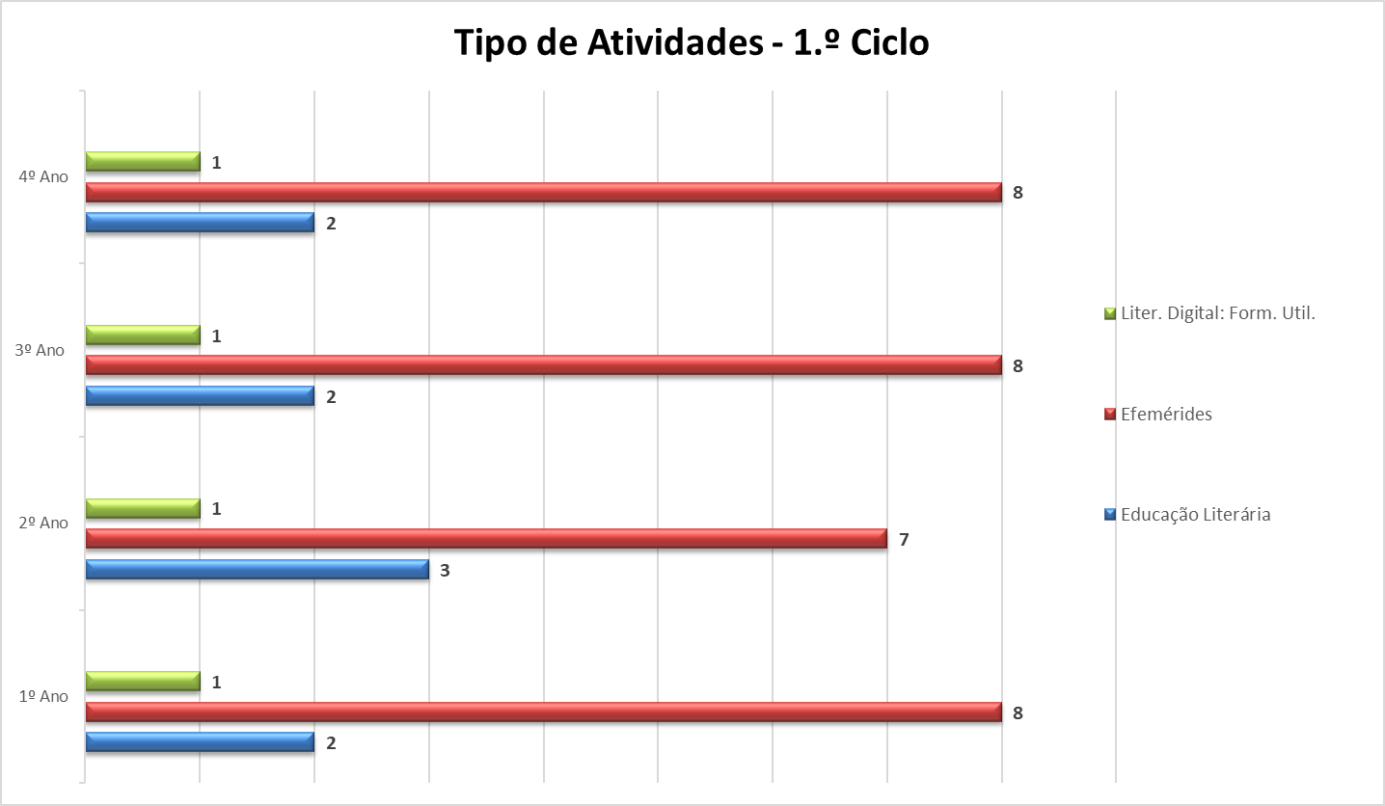

Slide 19
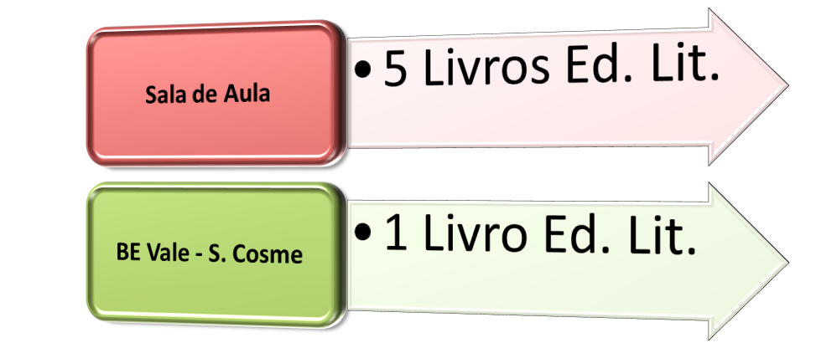
Fundo Documental em Movimento

Slide 20
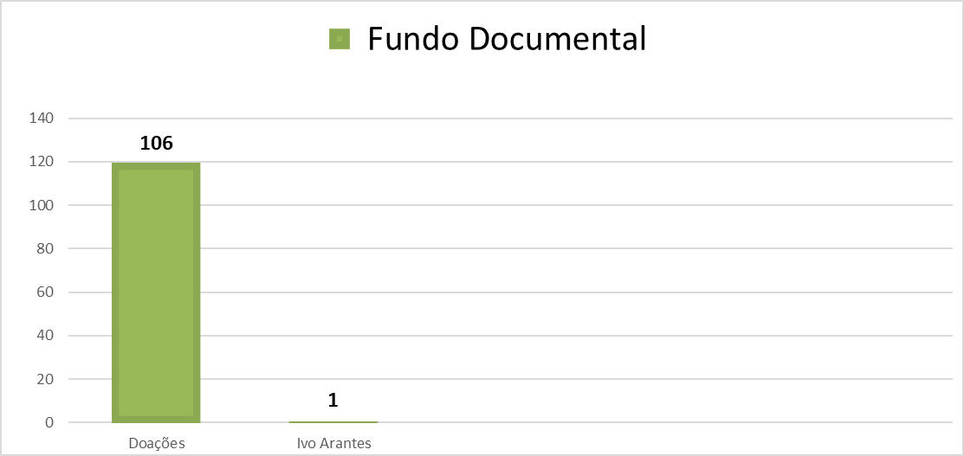

Slide 21

Biblioteca Escolar da EB de Vale-S. Cosme
1. º Período
  PB Rui Soares

Slide 22
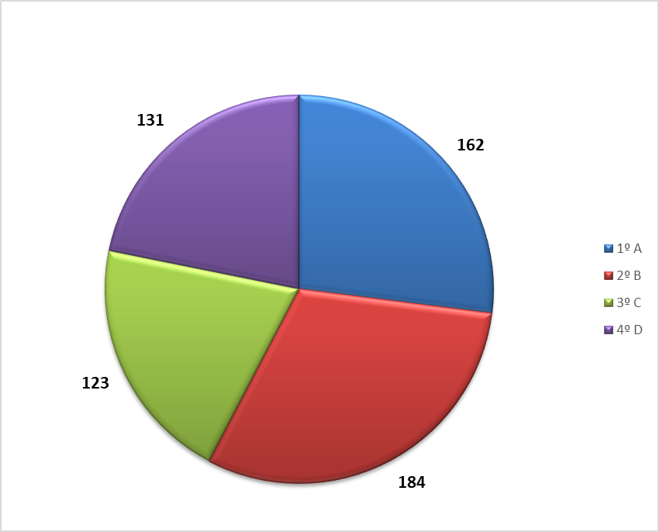
TOTAL EMPRÉSTIMOS DOMICILIÁRIOS: 600

Slide 23


Slide 24
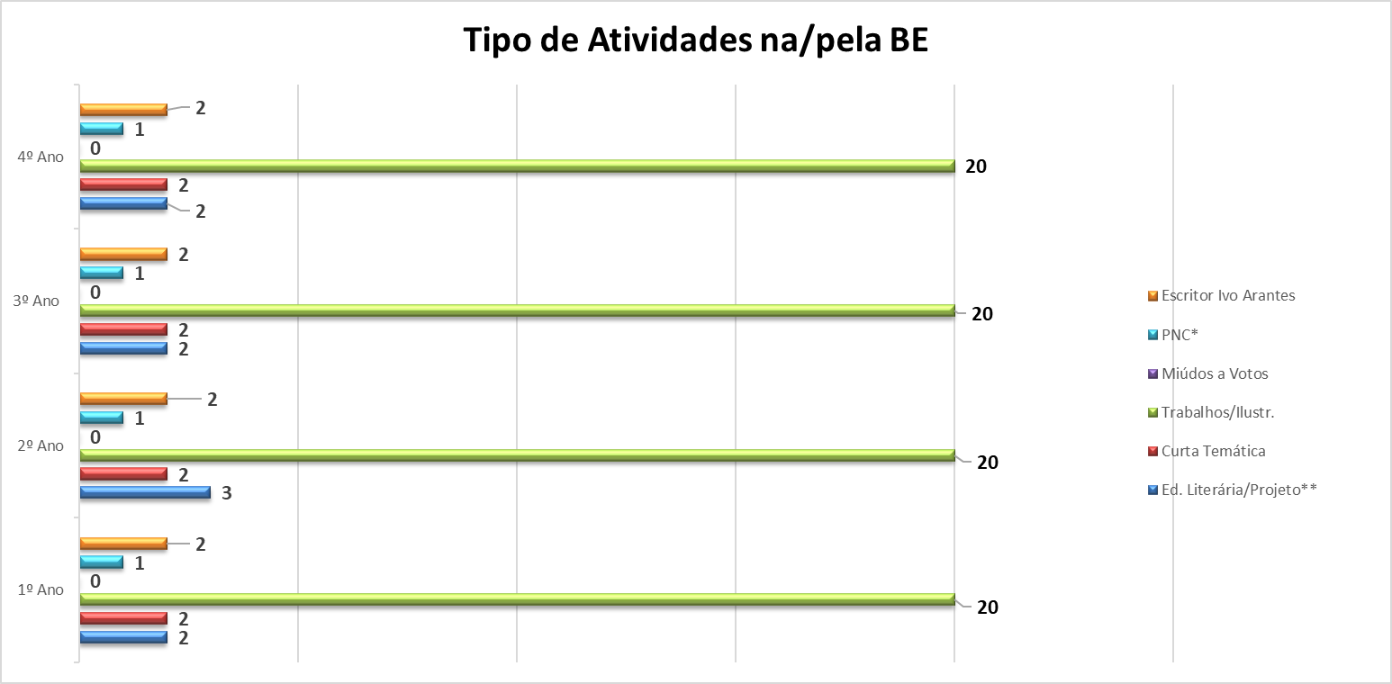

Slide 25
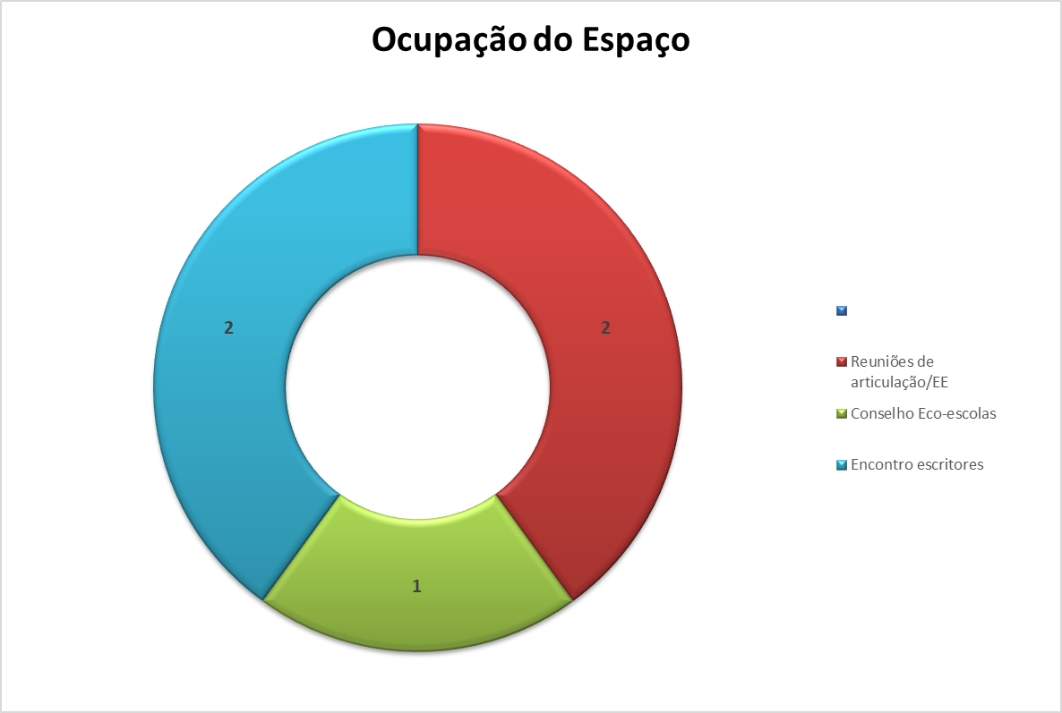

Slide 26
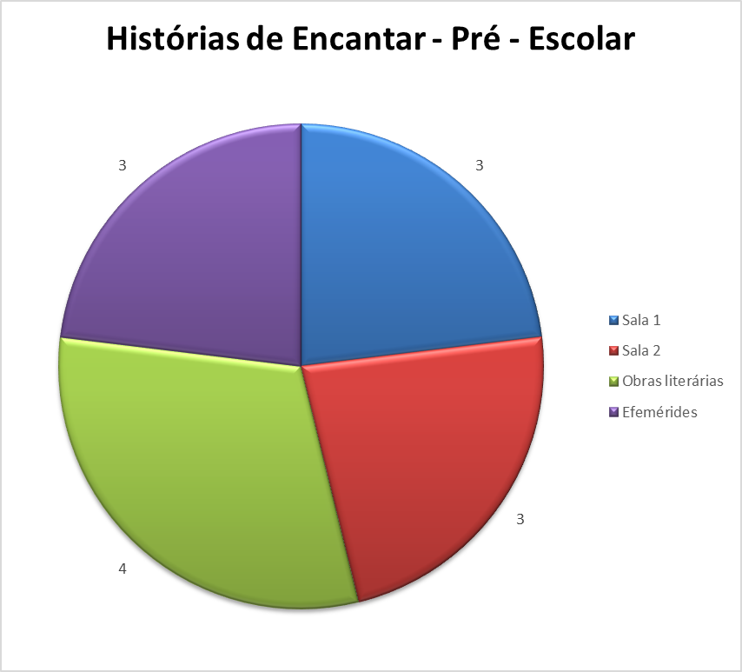

Slide 28
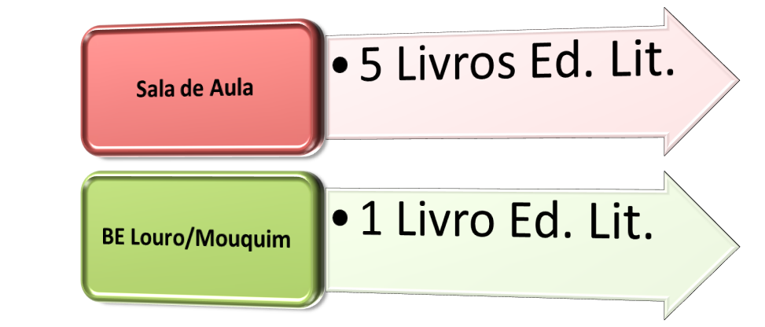
Fundo Documental em Movimento

Slide 29
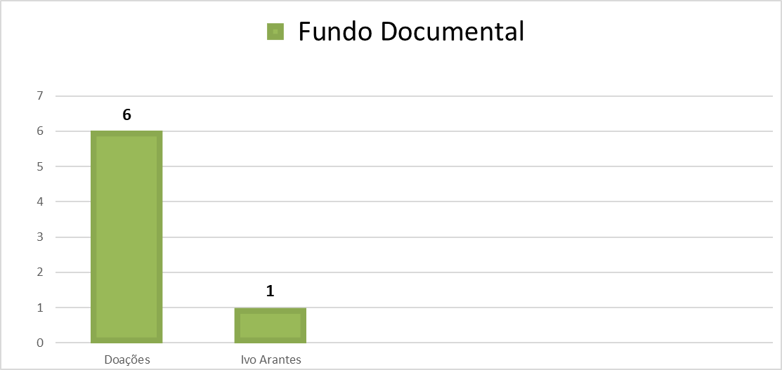

Slide 30

Biblioteca Escolar da EB de Nine
3º Período
PB Paula Meneses

Slide 31

FORMAÇÃO DE UTILIZADORES -
(Literacia Digital)
Ferramenta: Voki.com
Atividade: “Christmas Wishes & Greetings”
Docente/Turma envolvida: PTT Ana Magalhães
(4ºD, EB de Nine)
Obs.: no âmbito do Projeto PADDE.

Slide 32
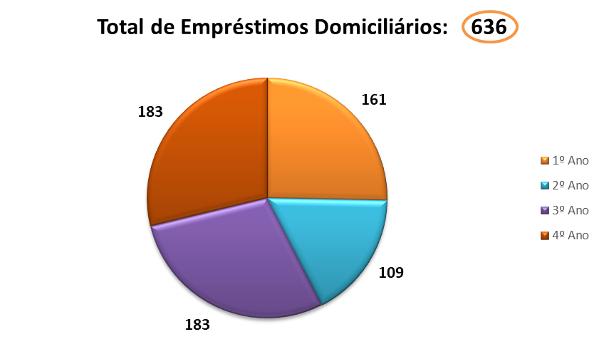

Slide 33
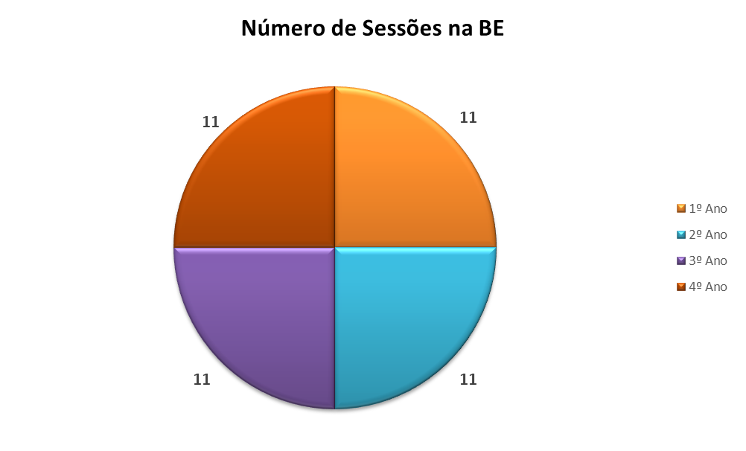

Slide 34
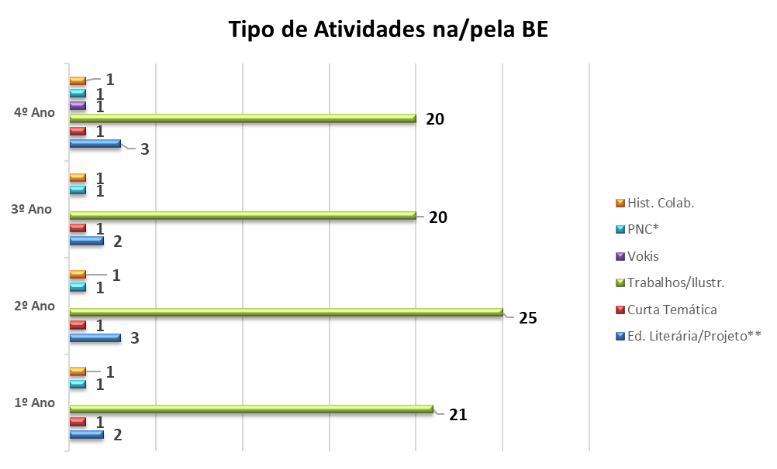
**Projeto: “Contos, Histórias, Rimas & Memórias”

Slide 35
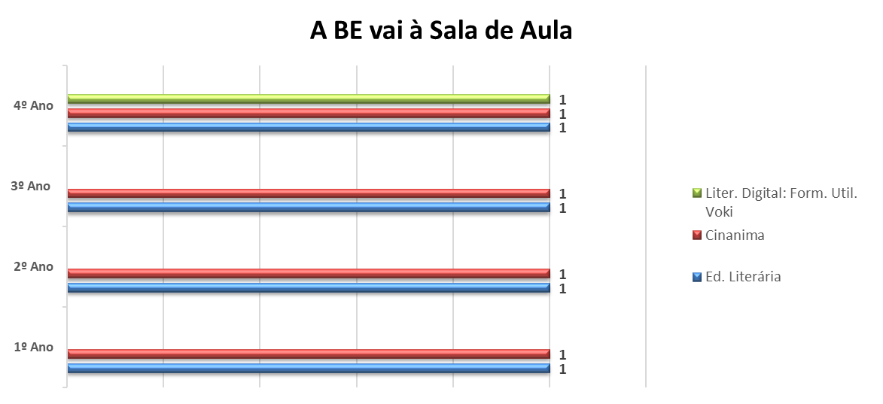

Slide 36
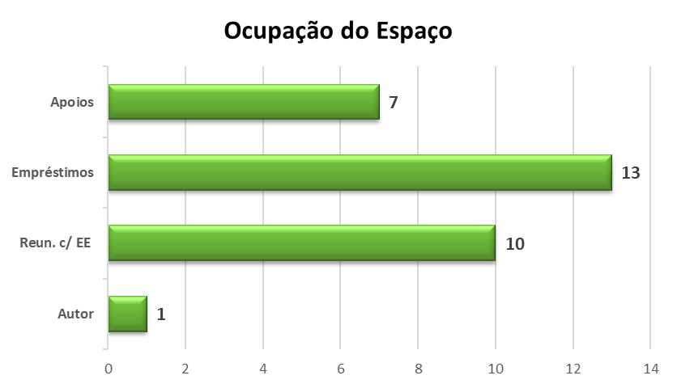

Slide 37
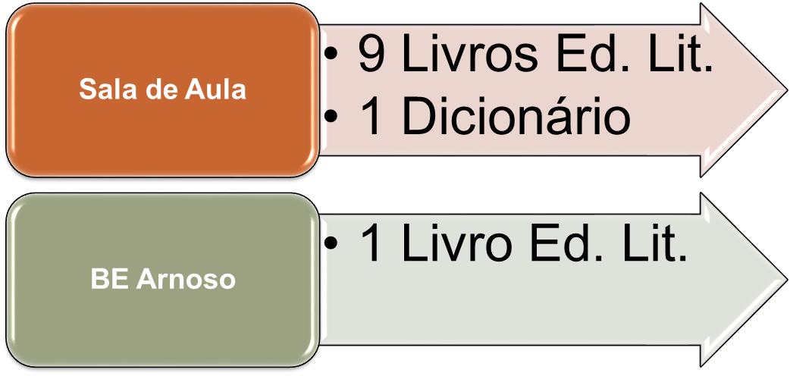
Fundo Documental em Movimento
Empréstimo para Sala de Aula e Interbibliotecas

Slide 38
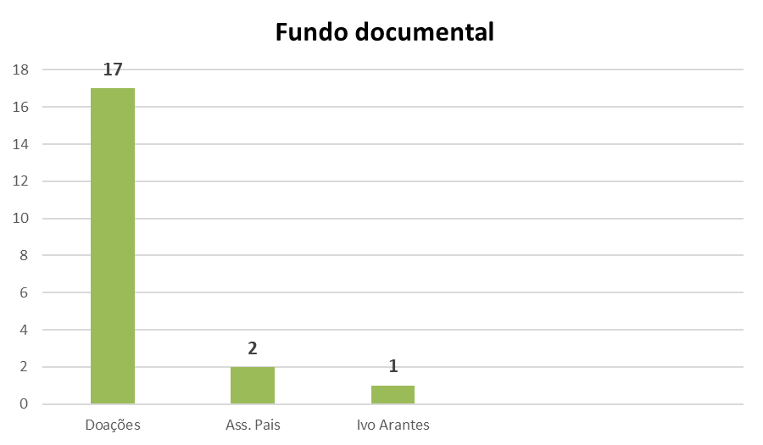

Slide 39

Equipa da Biblioteca Escolar
Conde de Arnoso
1
Carlos Pinto (EVT)
23
Custódia Guimarães (Port/Hist)
Isabel Marques (Hist)
4
Maria José Morais (Port)
5
Martinha Martins (1º Ciclo)
6
AO Paula Oliveira
PB Paula Meneses

Slide 40

Alunos Monitores
18 Alunos
1º, 2º e 3º Ciclos

Slide 41
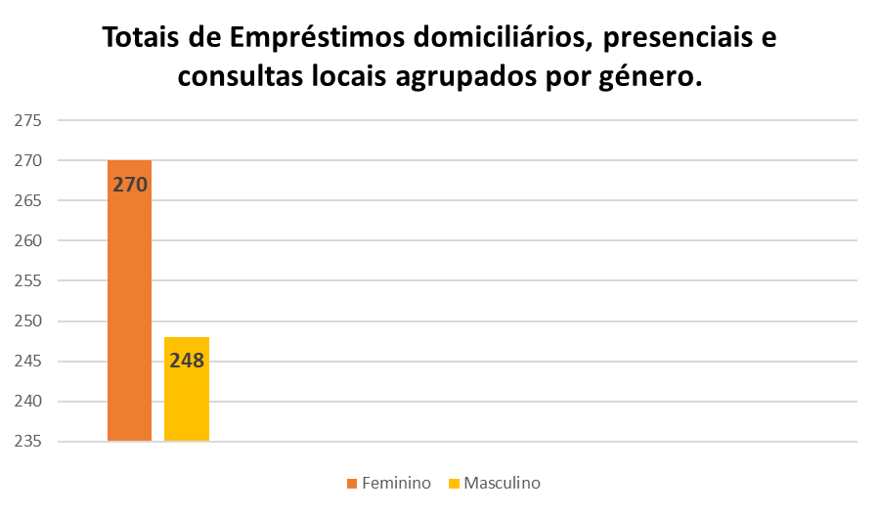

Slide 42
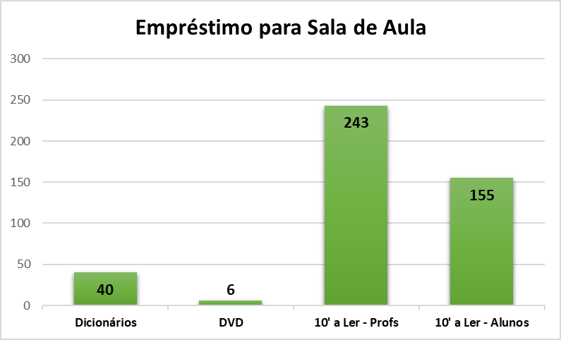

Slide 43
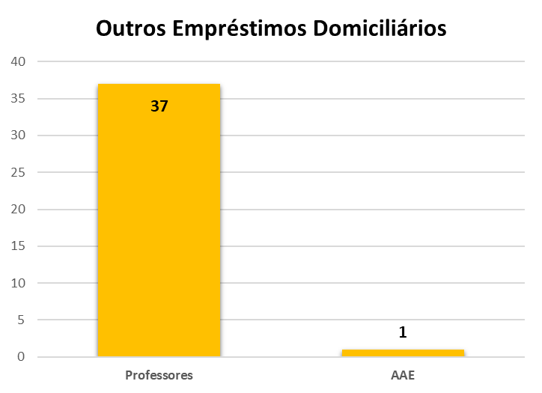

Slide 44

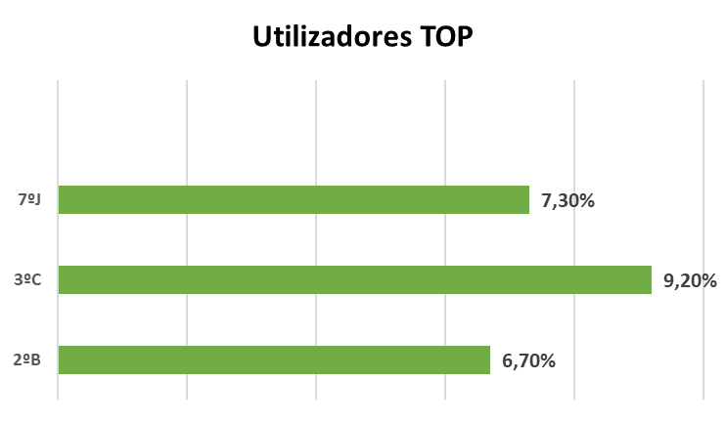

Slide 45
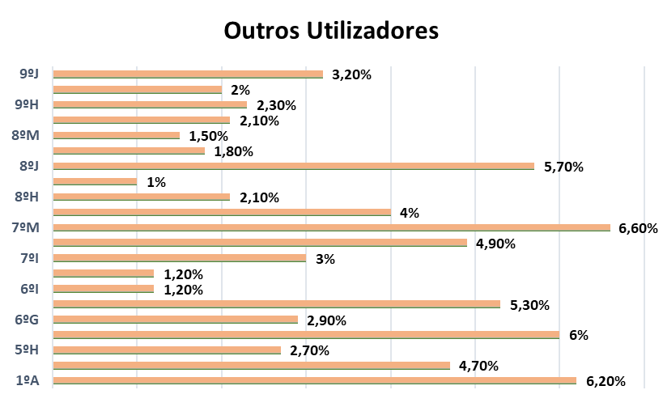

Slide 46
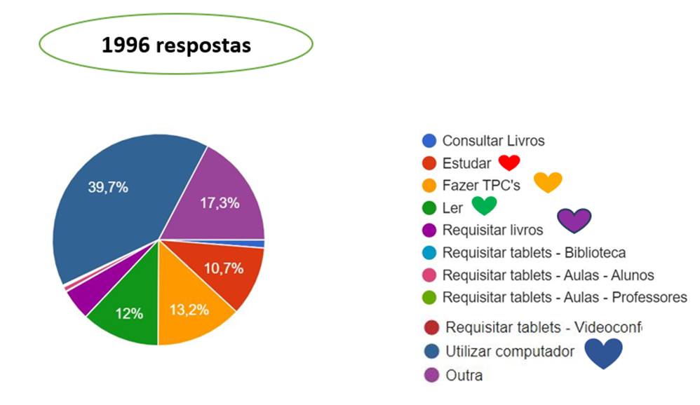
Tipo de Atividades: utilização diária

Slide 47
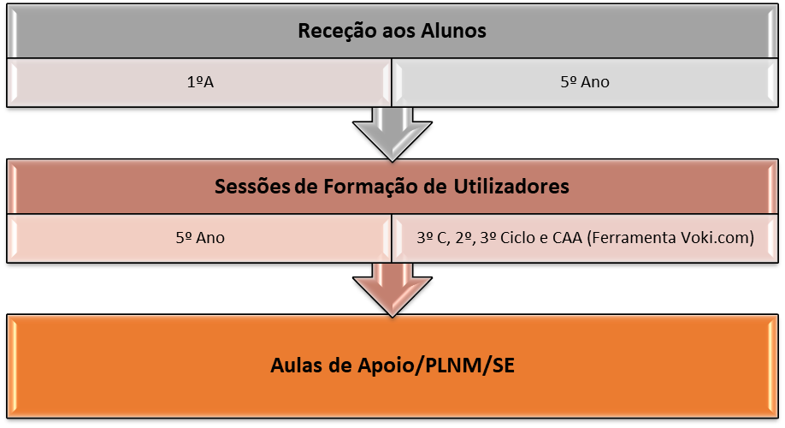
Outras Atividades na BE – Requisição do Espaço/Articulação

Slide 48
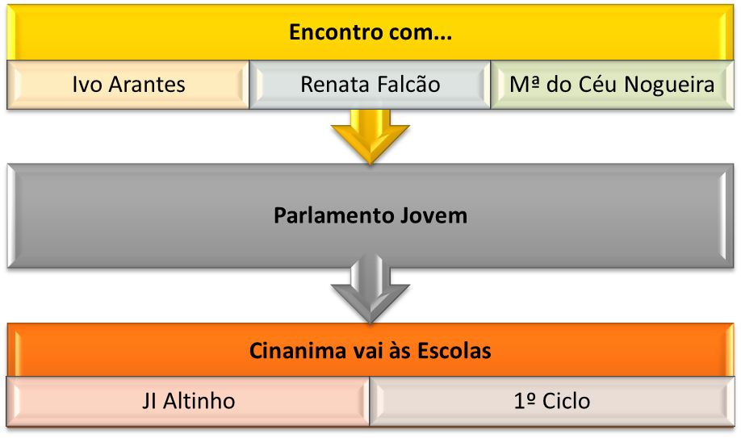

Slide 49
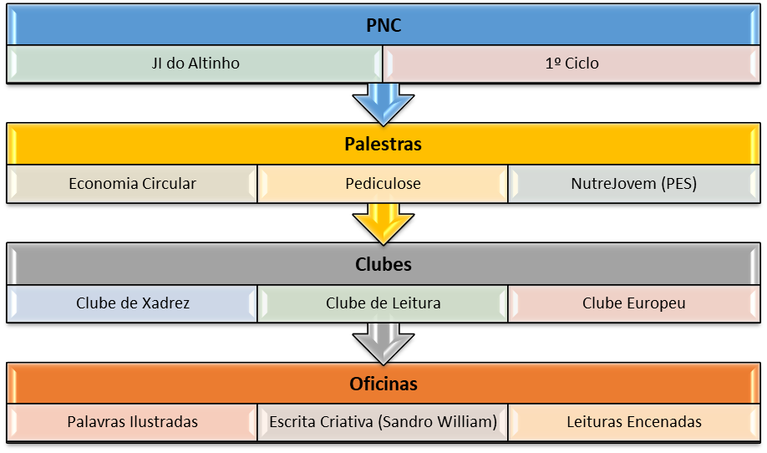

Slide 50
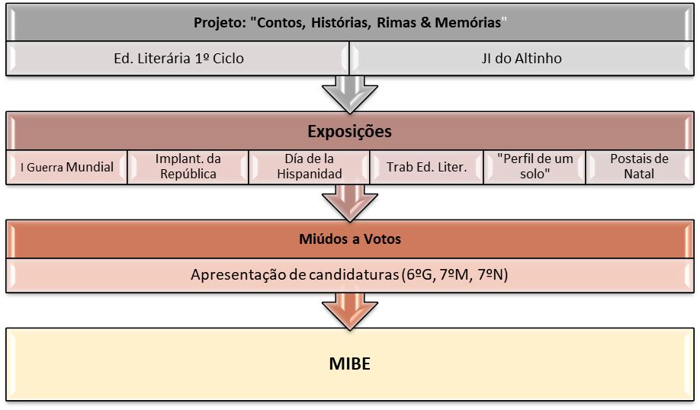

Slide 51
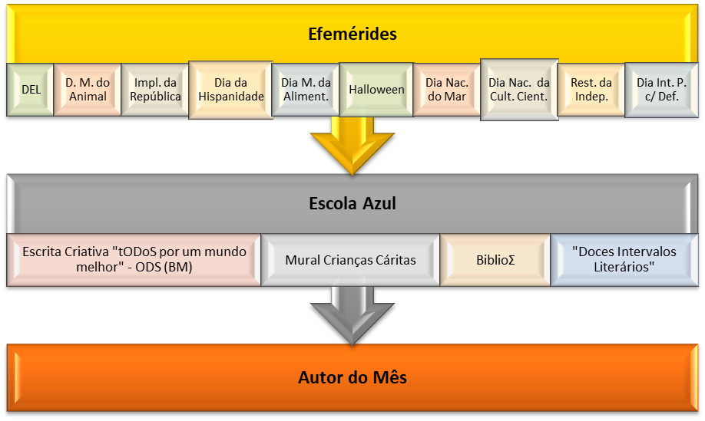

Slide 52
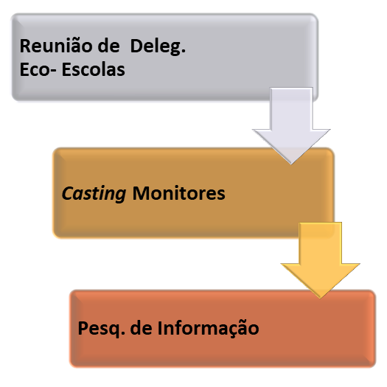
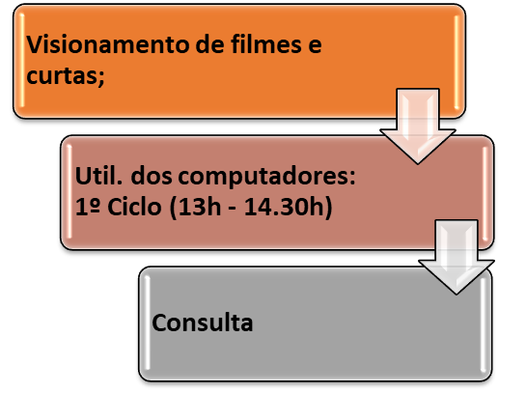
Outras Atividades na BE - Alunos

Slide 53
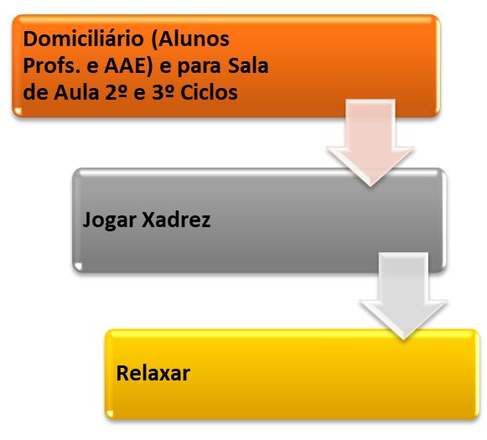

Slide 54
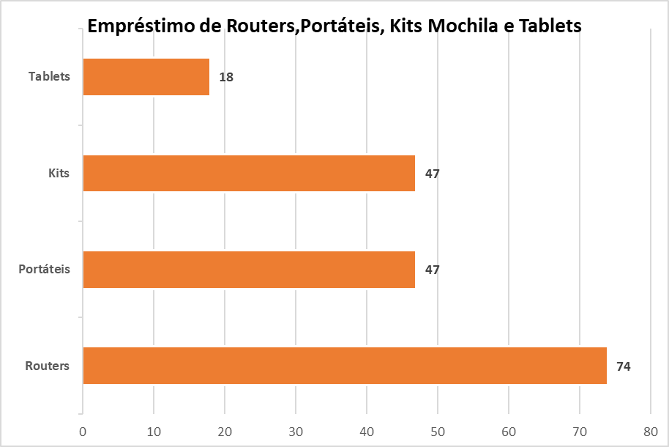

Slide 55
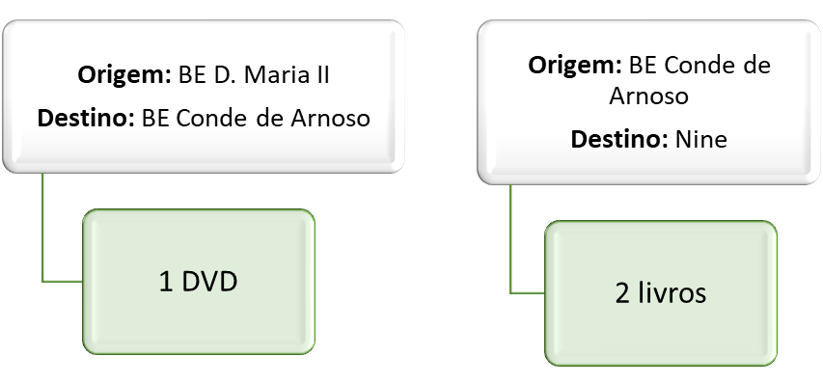
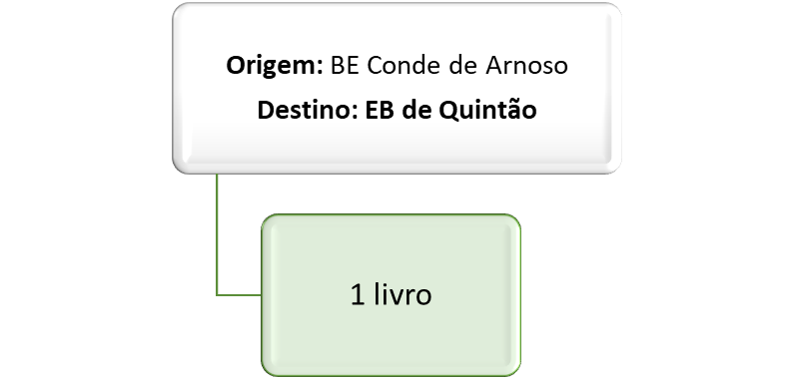
Empréstimo Interbibliotecas

Slide 56
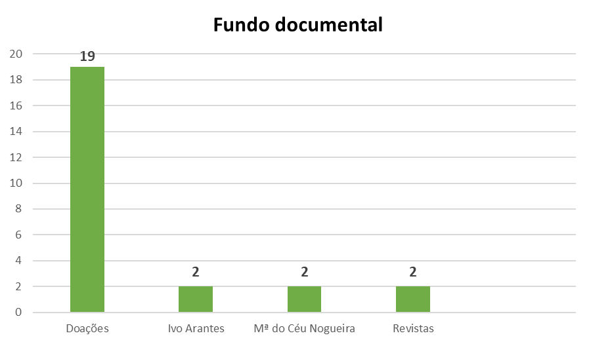

Slide 57
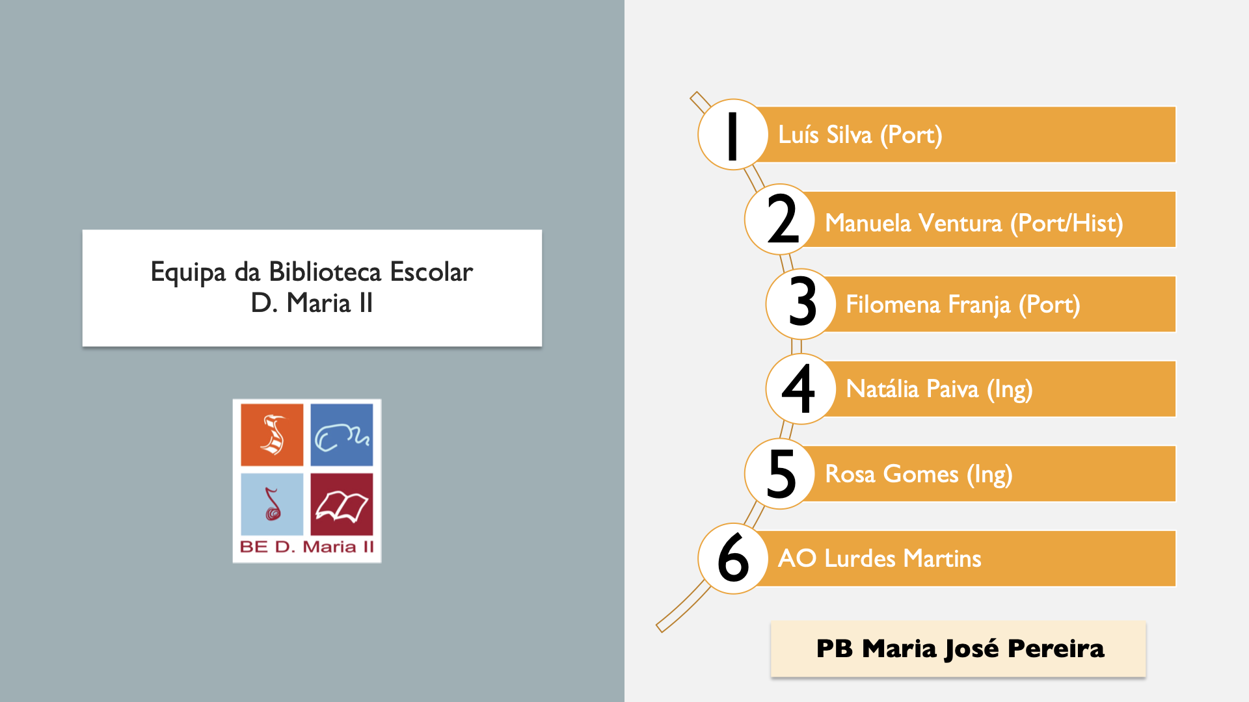
OBS.: Doações feitas pelo Prof. Bráulio e Profª Margarida Malvar.

Slide 58
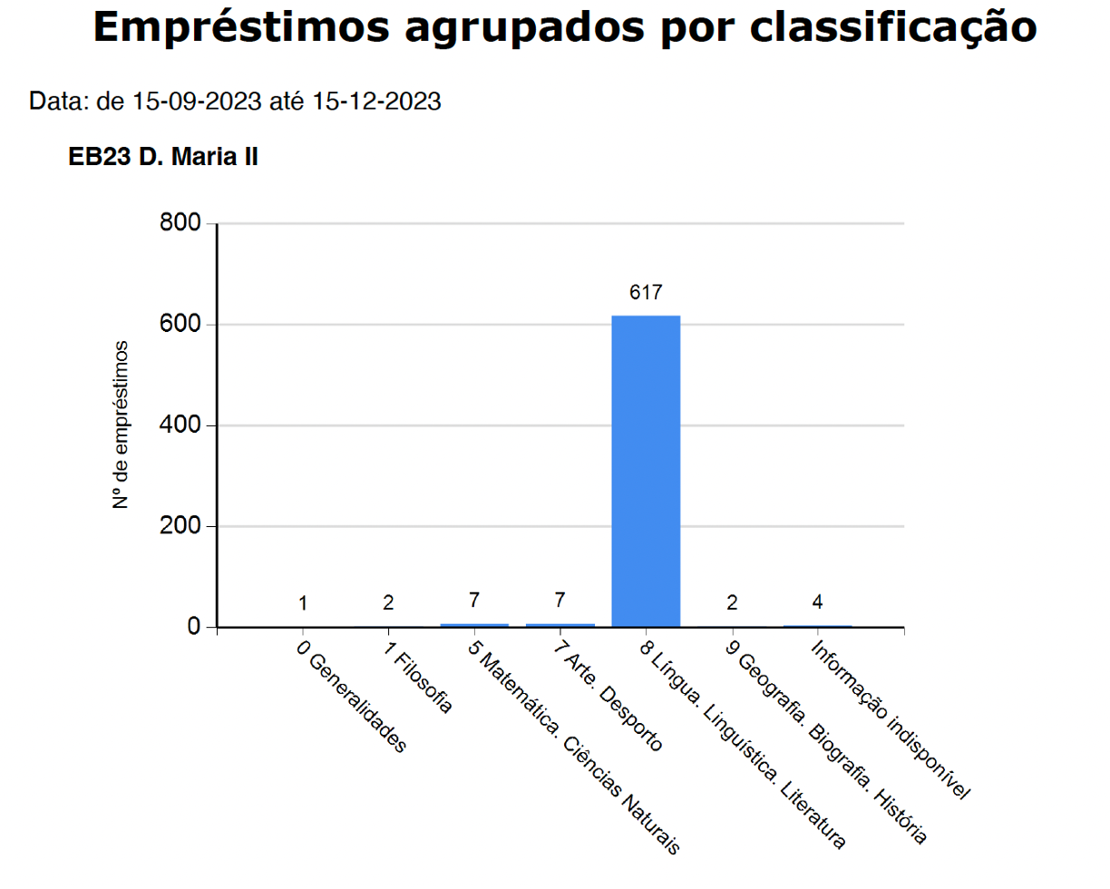


Slide 59
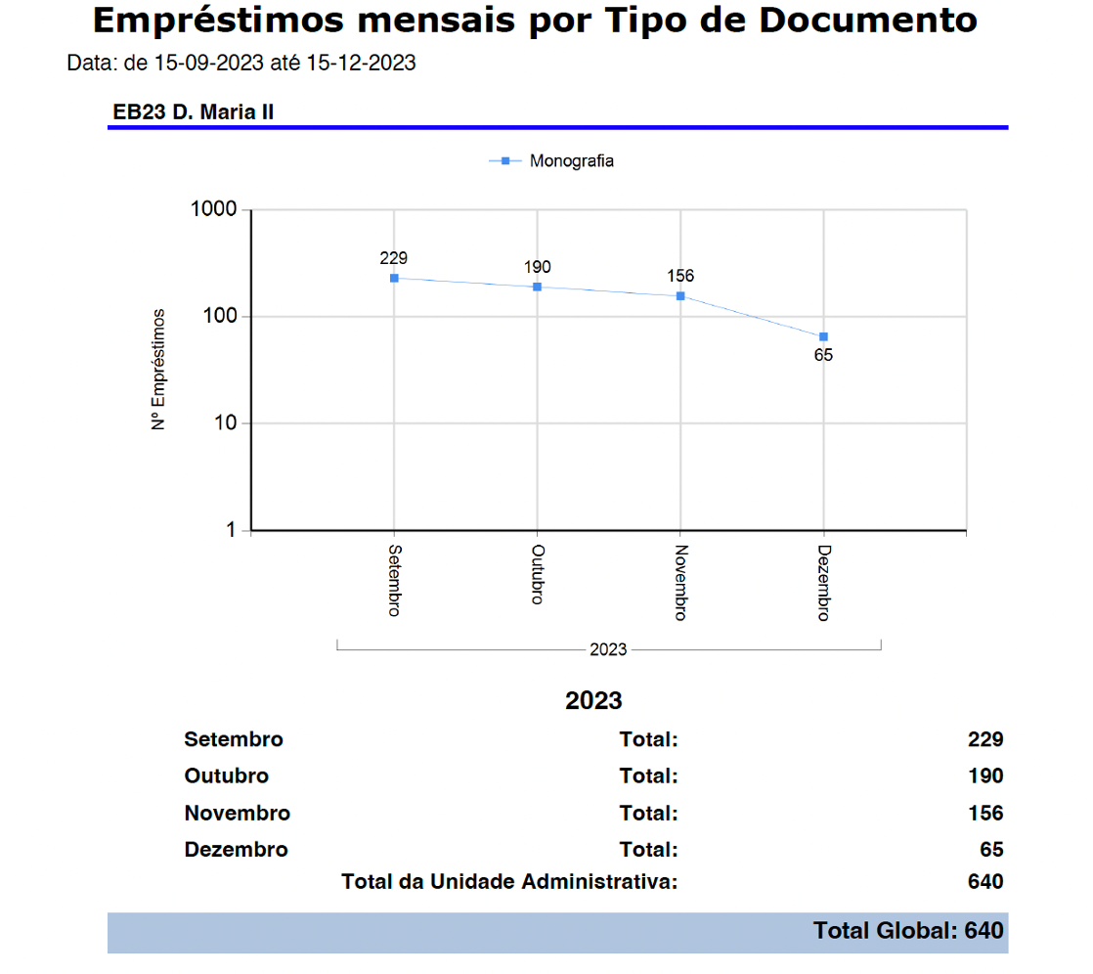

Slide 60


Slide 61


Slide 62

Aluno | Ano/Turma | Nº Empréstimos
Maria Beatriz Ferreira de Sousa | 5.ºA | 13
Tiago André Campos Meira | 5.ºC | 10
Martim Dinis Pinto Araújo | 8.ºD | 7
Ana Matilde Fernandes Silva | 5.ºC | 7
Diana Filipa Rego Teixeira | 8.ºD | 7
Diana Araújo Ferreira | 7.ºH | 6
Ana Maria Maia da Silva | 8.ºD | 6
Boris Caetano Thell Arakelian | 9.ºD | 6
Davi Luiz Oliveira Eugénio | 5.ºF | 5
Clara Santos Martins | 7.ºB | 4

Slide 63

Titulo | Autor | Nº Empréstimos
Heartstopper | Alice Oseman | 21
Myhero Academia | Kōhei Horikoshi | 16
Demon Slayer | Koyoharu Gotōge | 15
O país das laranjas | Rosário Alçada Araújo | 9
A lua de Joana | Maria Teresa Maia Gonzalez | 8
História de uma gaivota e do gato que a ensinou a voar | Luis Sepúlveda | 7
After | Anna Todd | 6
Aquilo que os olhos veem ou O Adamastor | Manuel António Pina | 6
O Diário de um Banana 8 Ora Bolas! | Jeff Kinney | 5
Naruto | Masashi Kishimoto | 5
O estranhão | Álvaro Magalhães | 5

Slide 64


Slide 65


Slide 66


Slide 67


Slide 68


Slide 69


Slide 70





Slide 71

Muito obrigado(a).

